Slide 1

Creación de volcán ARTÍSTICO
25/05/2021
Objetivo: Reconocer elementos de la naturaleza en obras de arte.

Slide 2
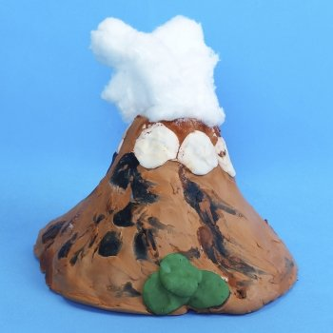
Materiales para Martes 01 de junio
Una botella de medio litro vacía y cortada.
Una base de cartón.
Tiritas de cartón ( caja de cereales u otro)
Hojas de diario, revistas o papel craft.
Colafría, témperas, pinceles.
Cinta maskin
Lavalozas, bicarbonato y vinagre.
Opcional, decoración.

Slide 3
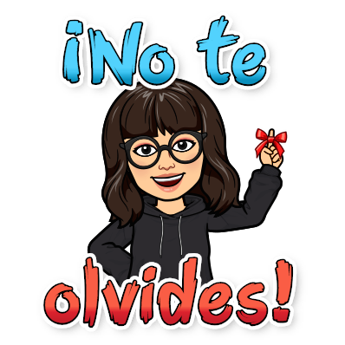
Observa el video con el paso a paso
https://www.youtube.com/watch?v=bntHhCiUxmQ
Recuerda para el martes tener la base pintada y la botella cortada.

